Slide 1


La protection des données
Demi-journée de cours pour Option Gruyère
15 mai 2024
Martine Stoffel, préposée cantonale à la transparence et à la protection des données
Léa Zeugin, collaboratrice
Autorité cantonale de la transparence, de la protection des données et de la médiation ATPrDM
martine.stoffel@fr.ch
026 305 59 73
079 123 58 95

Slide 2

Programme
Quelques notions de protection des données
A qui s‘applique la Loi cantonale sur la protection
des données LPrD?
Données personnelles et données sensibles
Principes: base légale, finalité, proportionnalité,
cycle de vie, consentement
Diverses questions
Images et photos dans les crèches
Une nouvelle loi cantonale sur la protection des données
Questions

Slide 3
1. Protection des données
— Champ d’application
  Protection de la sphère privée des personnes concernées quand l’administration traite de données personnelles ou sensibles.
  Loi cantonale sur la protection des données (LPrD; RSF 17.1) s’applique:
  à l’administration cantonale
  aux communes
  aux autres personnes morales de droit public
  aux personnes privées qui accomplissent une tâche publique
  ne s’applique pas :
  aux privés – c’est la loi fédérale sur la protection des données qui s’applique dans ces cas.

Slide 4
1. Protection des données
— Champ d’application
  La LPrD s’applique:
  à l’association intercommunale Option Gruyère
  aux crèches qui accomplissent une tâche de droit public
  Les statuts d’associations de communes sont soumis au Conseil d’Etat. L’arrêté d’approbation confère à l’association la personnalité morale de droit public (art. 109bis de la Loi sur les communes LCo).
  La LPrD s’applique aux organes de l’Etat, des communes et les autres personnes morales de droit publics, ainsi qu’aux personnes privées qui accomplissent des tâches de droit public (art. 2 al. 1 let. a et b LPrD).
  Les communes proposent, soutiennent et subventionnent un nombre suffisant de places d’accueil préscolaire et extrascolaire (art. 6 al. 3 de la Loi sur les structures d’accueil extrafamilial de jour LStE).

Slide 5
1. Protection des données
— Données personnelles
Une donnée personnelle comprend toutes informations qui se rapportent à une personne identifiée ou identifiable (art. 4 al. 1 let. a LPrD).
Exemples: nom, prénom, date de naissance, numéro AVS, numéro de plaque de voiture, sexe.
Mais aussi: informations relatives à la propriété, à la fortune

Slide 6
1. Protection des données
— Données sensibles
Les données sensibles comme catégorie de données personnelles:
Données sur les opinions ou les activités religieuses, philosophiques, politiques ou syndicales;
Données sur la santé, la sphère intime ou l’origine raciale ou ethnique;
Données génétiques;
Données biométriques identifiant une personne physique de manière univoque;
Données sur des mesures d’aide sociale;
Données sur des poursuites ou des sanctions pénales ou administratives.
Liste à l’article 4 alinéa 1 lettre c LPrD
Contexte à prendre en compte

Slide 7
1. Protection des données
— Données sensibles
Données sensibles dans les crèches:
Allergies, état de santé, observations à ce sujet
Origine raciale ou ethnique des enfants (cuisine par exemple)
Données financières qui permettent de déduire d’éventuelles mesures d’aide sociale, données sur les poursuites
Données sur la situation familiale
Placements d’enfants dans les crèches

Slide 8

1. Protection des données
— principe de la base légale
On ne peut traiter des données personnelles que si une disposition légale le prévoit ou si l’accomplissement de la tâche légale l’exige (art. 5 al. 1 LPrD).
Exception: sauvegarde des intérêts essentiels de la personne concernée ou d’un tiers (art. 5 al. 4 LPrD).

Slide 9
1. Protection des données
— principe de la base légale
Les crèches ont pour tâche de proposer l’accueil extrafamilial. Cette tâche figure aux articles 60 Cst-FR et 6 LStE.
Sauvegarde des intérêts essentiels: en cas d’accident par exemple.

Slide 10

1. Protection des données
— principe de la finalité
Les données ne peuvent être utilisées que pour un usage déterminé et reconnaissable, et dans ce but (art. 7 LPrD).

Slide 11
1. Protection des données
— principe de la finalité
Exemple: les crèches traitent les données des familles pour leurs tâches en tant que crèches. Elles ne peuvent pas les utiliser pour l’association de quartier ou de village qui veut réaliser une activité et contacter des familles pour cela, ou encore pour faire de la publicité pour une autre crèche.

Slide 12
1. Protection des données
— principe de la proportionnalité
Les données et les modes de traitement doivent être nécessaires, appropriés et non excessifs par rapport aux buts du traitement (art. 8 LPrD).

Slide 13
1. Protection des données
— principe de la proportionnalité
Les crèches doivent disposer d’informations sur la santé des enfants, quand cela est nécessaire pour l’accomplissement de leurs tâches (exemples: allergies, maladies contagieuses). Mais elles ne doivent pas disposer de tout l’historique de santé de l’enfant.

Slide 14

1. Protection des données
— principe du cycle de vie
Les données personnelles qui ne sont plus nécessaires au regard des finalité du traitement sont détruites ou anonymisées. Sont réservées les dispositions en matière d’archivage (art. 10 al. 1 LPrD). Voir aussi art. 24 LPrD.
Attention: anonymisation et pseudonymisation

Slide 15
1. Protection des données
— principe du cycle de vie
Les données personnelles liées à la facturation sont-elles encore nécessaires lorsque l’enfant a quitté la crèche et si oui, pendant combien de temps? Nous conseillons de définir une durée de conservation.
Et un processus en cas de conservation plus longue – dans quels cas, pour quels motifs, qui décide?
Données de la comptabilité: délai spécial pour la conservation.

Slide 16




1. Protection des données
— consentement
La personne peut consentir dans un cas d’espèce au traitement des données personnelles (art. 6 LPrD). Le consentement ne doit être donné que si le traitement n’est pas prévu par la base légale.
Consentement libre et éclairé (finalités du traitement). Consentement exprès si données sensibles. Consentement révocable en tout temps et sans motif.

Slide 17

1. Protection des données
— consentement
Exemple: prise de photos dans le cadre des activités à la crèche, nécessité du consentement.
Attention: utilisation des photos à expliquer lors du consentement (communication, diffusion, conservation, destruction etc.). Consentement exprès nécessaire.

Slide 18
2. Protection des données
— diverses questions
Quel est l'article de loi qui autorise les communes à déléguer aux structures leur travail de traitement de documents sensibles?
Art. 54 et 60 Cst-FR, art. 6 LStE, art. 5a LCo, : tâches et accomplissement de la tâche par un tiers.
(Art. 18-21 LPrD – sous-traitance et externalisation)

Slide 19
2. Protection des données
— diverses questions
Faut-il prévoir une clause de confidentialité dans le contrat de travail (personnel sous serment ?). Quelle est la responsabilité de la direction de la crèche dans la formation du personnel?
Oui, il faut prévoir une clause de confidentialité, avec le personnel de la crèche y compris personnel de nettoyage, cuisine, remplacement etc., avec les sous-traitants ou encore avec les tiers qui ont accès à des données des crèches, par exemple.
Rendre attentif à ce que cette obligation de confidentialité dure aussi après l’engagement ou le mandat.
Il est de la responsabilité de l’institution de sensibiliser et former le personnel à ce sujet.

Slide 20
2. Protection des données
— diverses questions
Quelle est la durée du stockage et de l'archivage des données des enfants ?
Les données qui ne sont plus nécessaires au regard des finalités du traitement sont détruites ou anonymisées. Sont réservées les dispositions en matière d’archivage (art. 10 LPrD).
Déterminer quand les données des enfants ne sont plus nécessaires à la tâche. A son départ ? Attention aux pièces de la comptabilité qui ont un délai de conservation spécial.
Par les moyens appropriés qui assurent leur élimination sécurisée (art. 24 al. 1 LPrD).
Supports de données: au moment de leur recyclage ou de leur remplacement lorsqu’il y a un risque que des données sensibles ayant été effacées puissent être consultées par des personnes non-autorisées (art. 24 al. 2 LPrD).
Attention: anonymisation et pseudonymisation
Broyeuses, surveillance lors de la destruction du matériel

Slide 21
2. Protection des données
— diverses questions
Combien de temps devons-nous stocker les fiches journalières et les observations des enfants fréquentant la crèche ? quelles sont les modalités de conservation requises ?
Les données qui ne sont plus nécessaires au regard des finalités du traitement sont détruites ou anonymisées. Sont réservées les dispositions en matière d’archivage (art. 10 LPrD).
Déterminer quand les données des enfants ne sont plus nécessaires à la tâche. A son départ?
Moyens appropriés qui assurent leur élimination sécurisée (art. 24 al. 1 LPrD).
Supports de données: au moment de leur recyclage ou de leur remplacement lorsqu’il y a un risque que des données sensibles ayant été effacées puissent être consultées par des personnes non-autorisées (art. 24 al. 2 LPrD).
Attention: anonymisation et pseudonymisation
Broyeuses, surveillance lors de la destruction du matériel
Conservation hors de portée du personnel qui ne les traite pas, sous clé

Slide 22
2. Protection des données
— diverses questions
Communication de données médicales de l’enfant dans la crèche?
Pour qu’un traitement de données sensibles puisse avoir lieu il faut que : une loi au sens formelle le prévoit expressément ou, l’accomplissement d’une tâche clairement définie dans une loi au sens formelle l’exige absolument et la finalité du traitement ne présente pas de risques particuliers pour les droits fondamentaux des personnes concernées (art. 5 al. 2 LPrD).
Base légale pas exigée pour traiter des données personnelles, y compris sensibles: traitement nécessaire pour sauvegarder les intérêts essentiels de la personne concernée ou d’un tiers (art. 5 al. 4 LPrD).
En principe, pas de communication de données médicales d’un enfant.

Slide 23
2. Protection des données
— diverses questions
Exemples: maladie contagieuse, allergie, accident
Pas de communication en lien avec la maladie d’un enfant. Si des informations doivent être transmises, le faire de manière anonyme, comme par exemple «Nous avons eu des cas de varicelle».
Le personnel qui s’occupe de la prise de nourriture doit être au courant des allergies d’un enfant pour pouvoir l’empêcher de manger les aliments auxquels il est allergique. Même principe pour l’épilepsie. Il y a des cas où certaines informations doivent être données. Par contre, se demander s’il est nécessaire de communiquer ces informations aux autres enfants.

Slide 24
2. Protection des données
— diverses questions
Est-ce qu’on a le droit de demander une carte d’identité d’une personne qui vient chercher un enfant à la crèche et qui n’est pas connue du personnel?
Selon nos informations, les parents doivent informer le personnel de la crèche qui vient chercher les enfants. Ces informations sont-elles consignées dans un document?
Oui. Mais il peut être possible de s’assurer de l’identité de ces personnes sans demander à voir la carte d’identité. La crèche est responsable de laisser partir les enfants avec une personne autorisée et d’effectuer les vérifications nécessaires. Nous déconseillons de faire des copies des cartes d’identité.

Slide 25
2. Protection des données
— diverses questions
Est-ce qu’on a le droit de transmettre des informations d’une famille à une autre famille? Ex: une maman qui demande à l’éducatrice le numéro de téléphone d’une autre maman.
Non, sauf accord de la maman. Possible pour la crèche de prendre le numéro de la maman avec son accord, et de le transmettre à l’autre maman. Possible pour la crèche d’indiquer qu’elle va demander l’accord de la maman.
Chaînes de téléphone: faire figurer ses coordonnées doit être facultatif pour les parents.

Slide 26
2. Protection des données
— diverses questions
Les dossiers fiscaux des familles doivent-ils être conservés sous clé?
Oui, et ils ne doivent être accessibles que par le personnel qui les traite (et pas par tout le personnel).
Armoire avec cadenas à clé/à code, pièce séparée
Même principe si les informations sont stockées sur un support électronique de la crèche.
En cas de transmission, prévoir le cryptage et/ou le chiffrement.

Slide 27
2. Protection des données
— diverses questions
Est-ce qu’on a le droit d’envoyer des pièces jointes concernant des demandes de subvention par email (ex: fiches de salaire, avis de taxation)? Quel niveau de sécurité faudrait-il avoir? Quelle solution?
En cas de transmission de données personnelles ou sensibles par email, prévoir le cryptage et/ou le chiffrement (transfert et stockage). Certaines messageries permettent ces envois, par exemple Hin, IncaMail. Autre possibilité: mise en ligne sur une plateforme sécurisée. Mettre un mot de passe à un document n’est pas suffisant (mot de passe rapidement hacké par des machines).

Slide 28
2. Protection des données
— diverses questions
Nous utilisons une plateforme pour gérer le planning et la communication de la crèche. Pouvons-nous transmettre des photos individuelles ou de groupe aux parents via cette plateforme?
En cas de transmission de données personnelles ou sensibles par email, prévoir le cryptage et/ou le chiffrement (transfert et stockage). Certaines messageries permettent ces envois, par exemple Hin, IncaMail.
Autre possibilité: mise en ligne sur une plateforme sécurisée avec accès individuel pour les parents aux photos de leur enfant. Mettre un mot de passe à un document n’est pas suffisant (cf: mot de passe rapidement trouvé par des machines).
De manière générale concernant les photos: cf. point 3.

Slide 29
3. Protection des données
— images et photos dans les crèches
En principe, pas de photo ou de vidéo des enfants et du personnel de la crèche. Cela ne fait pas partie des tâches de la crèche.
Si des photos sont malgré tout prises, demander le consentement exprès des parents. Attention: ce consentement doit être suffisamment détaillé et pouvoir être révoqué en tout temps, sans motifs.

Slide 30
3. Protection des données
— images et photos dans les crèches
A clarifier lors du consentement: utilisation, envoi, mise en ligne sur Internet, destruction (cycle de vie des données)…

Slide 31
3. Protection des données
— images et photos dans les crèches
Envoi: clarifier comment
Whatsapp n’est pas une solution adéquate sous l’angle de la protection des données.
Régler l’utilisation des appareils privés – l’utilisation d’appareils privés par le personnel de la crèche pour prendre des photos ou des films des enfants est vivement déconseillé. Utiliser des appareils professionnels.
Question du sort de ces photos/images/films aussi après le départ du personnel ou lorsque les enfants quittent la structure.

Slide 32
3. Protection des données
— images et photos dans les crèches
Le personnel peut-il utiliser son appareil personnel pour des photos d’enfants de la crèche? Anniversaire, activité, envoi à la famille, avec d’autres enfants, sous forme imprimée?
Non. Nous conseillons d’interdire au personnel l’usage d’appareils de téléphone privés dans le cadre professionnel.
Si d’autres enfants sur la photo: le consentement des parents est nécessaire.

Slide 33
3. Protection des données
— images et photos dans les crèches
Quelles précautions prendre pour utiliser les réseaux sociaux de la crèche?
Ne pas utiliser de données personnelles ou sensibles sur les réseaux sociaux.
Ne pas mettre de photos d’enfants reconnaissables.
Ne pas mentionner les noms des enfants.

Slide 34
3. Protection des données
— images et photos dans les crèches
Quelle serait la meilleure solution pour faire parvenir des informations aux parents (photos) de manière sécurisée?
Nous déconseillons la prise de photos dans les crèches.
Si cela est fait: alors uniquement avec le consentement des parents.
Photos à mettre à disposition sur une plateforme. Mais attention aux photos des autres enfants.
Le canton utilise Klapp à l’école.

Slide 35
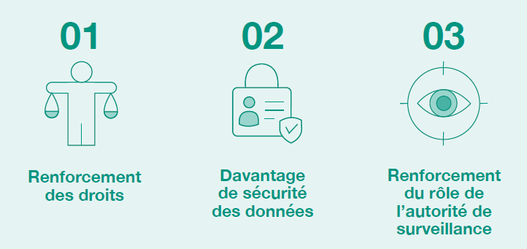
4. Protection des données
— Une nouvelle loi cantonale
Notes:
Entrée en vigueur le 1.01.2024

Slide 36
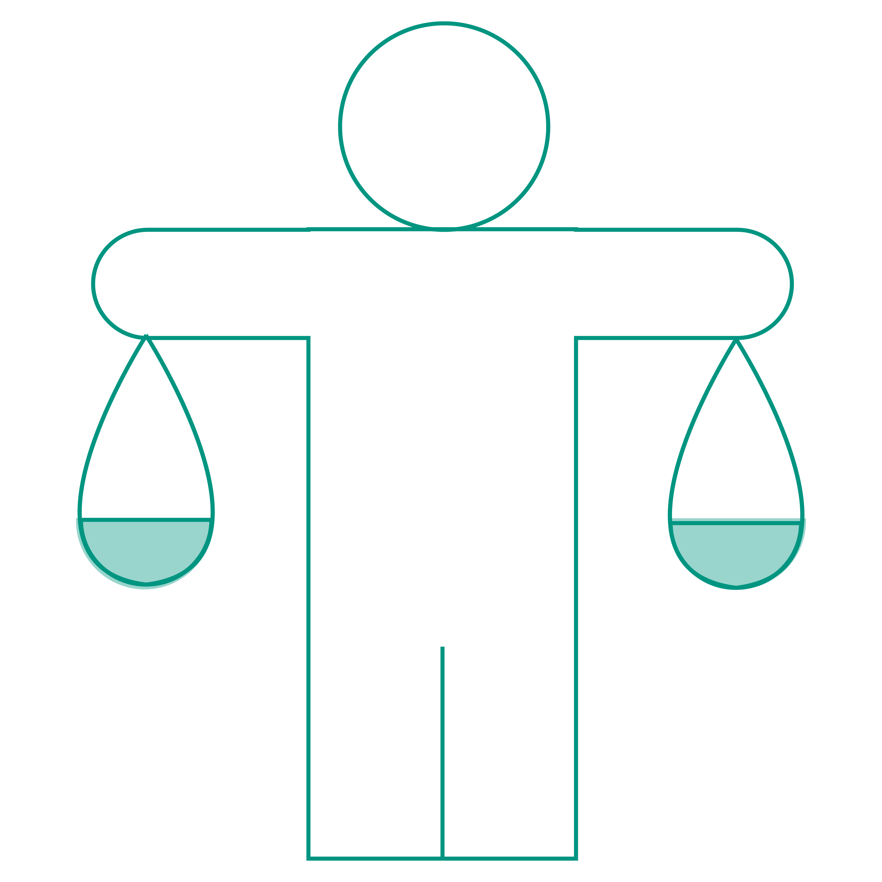
4. Une nouvelle loi cantonale
– Renforcement des droits

Slide 37
4. Une nouvelle loi cantonale
— Droit de blocage ou d’opposition
Droit d’opposition préventive à la communication de certaines données (art. 31 LPrD)
Droit restreint selon conditions
Notes:
Données déterminées: exemples
Conditions: spécifier. Sauf si cela est prévu par la loi ou lorsqu’il existe un intérêt public ou privé prépondérant à la communication des données

Slide 38
4. Une nouvelle loi cantonale
— Devoir d’informer de la collecte de données personnelles
Le responsable du traitement informe la personne concernée de manière adéquate de la collecte de données personnelles (art. 12 LPrD)
Plus de transparence

Slide 39
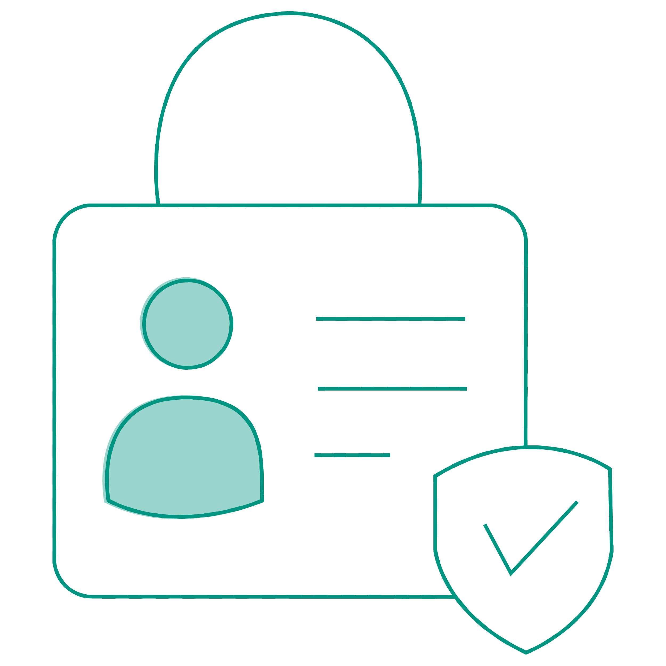
4. Une nouvelle loi cantonale
— Davantage de sécurité des données

Slide 40

4. Une nouvelle loi cantonale
— Davantage de sécurité des données
Obligation d’annonce à l’ATPrDM en cas de
violation de la sécurité des données avec
risques élevés pour les droits fondamentaux
(art. 43 LPrD)
Mesures à prendre dans tous les cas :
identifier, corriger, minimiser les effets
et consigner la violation, transparence
Notes:
Minimiser les effets – expliquer
Cas concrets: Xplain, Rolle, Epicentre

Slide 41

4. Une nouvelle loi cantonale
— Davantage de sécurité des données
Analyse d’impact requis lorsqu’un nouveau traitement de données est susceptible d’engendrer un risque élevé pour les droits fondamentaux des personnes concernées (art. 41-42 LPrD)
Notes:
Risques élevés: citer des exemples concrets
Vidéosurveillance
Bases de données à large échelle

Slide 42
5. Questions?
Quelques liens:
Aide-mémoire sur le mandat pour l'externalisation du traitement des données | Etat de Fribourg
Déclaration des activités de traitement: attendre automne 2024 car une nouvelle solution technique est en cours d’élaboration

